Slide 1
学会調査 ｜ 先行研究調査（2026-10-27）
IEEE CEC：受賞・注目論文
IEEE CIS 主催の進化計算の旗艦会議。偶数年は WCCI として IJCNN・FUZZ-IEEE と合同開催し、競技会・特別セッションが多い。採択率は 2025・2026 年に約 4 割へ低下（Tanabe 集計）。
受賞はランドスケープ解析・転移最適化の理論など方法論寄りが続き、話題は LLM・Transformer・GPU との融合と競技会トラック。
# | 年 | 論文 | 発表 | 区分
1 | 2026 | Landscape (Dis)Agreement (Gjorgjieva+ 2026) | IEEE CEC 2026 | 受賞
2 | 2026 | ES-HyperNEAT Early Stopping (Claret+ 2026) | IEEE CEC 2026 | 話題
3 | 2026 | CGP-TR (Galeta & Sekanina 2026) | IEEE CEC 2026 | 話題
4 | 2026 | IST (Wei+ 2026) | IEEE CEC 2026 | 話題
5 | 2026 | RCMAES (Muzakka+ 2026) | IEEE CEC 2026 | 話題
6 | 2025 | Analogy-based ETO Theory (Xue+ 2025) | IEEE CEC 2025 | 受賞
7 | 2025 | TensorNSGA-III (Li+ 2025) | IEEE CEC 2025 | 話題
8 | 2025 | Diverse Prompts (Santos+ 2025) | IEEE CEC 2025 | 話題
9 | 2024 | LMEA (Liu+ 2024) | IEEE CEC 2024 | 話題
10 | 2024 | Non-Spatial Hash Chemistry (Sayama 2024) | IEEE CEC 2024 | 話題
Research Survey ｜ 学会調査 › IEEE CEC：受賞・注目論文

Slide 2
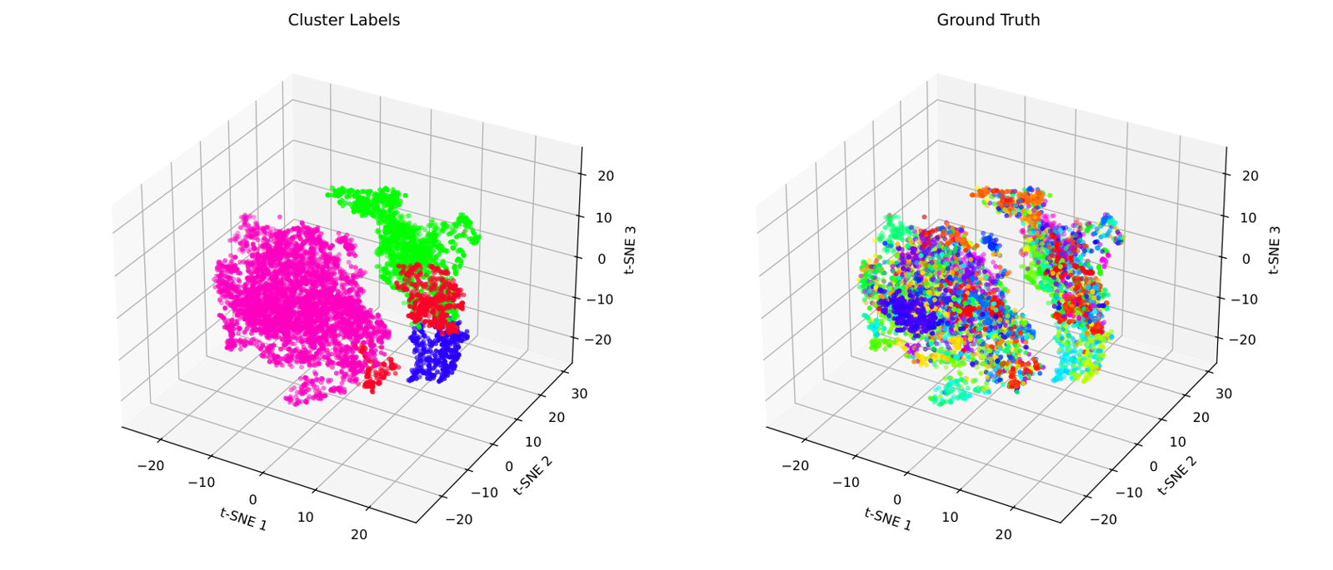
学会調査 › IEEE CEC：受賞・注目論文 ｜ IEEE CEC 2026 Best Student Paper Award
On the Structural (Dis)Agreement of Landscape Representations in Black-Box Optimization
Sara Gjorgjieva, Eva Tuba, Barbara Koroušić Seljak, Carola Doerr, Tome Eftimov（Jožef Stefan Institute）｜ IEEE CEC 2026
ブラックボックス最適化の問題特徴表現 ELA・DeepELA・TransOptAS・DoE2Vec の 4 種が、同じ問題集合にどんな構造を与えるかを教師なしで比較した。クラスタリング、被覆行列、表現間コサイン類似度で一致・不一致を定量化し、どの表現も単独では優位でないと示した。
先行研究は表現ごとのアルゴリズム選択精度や t-SNE などの可視化で比べるにとどまり、表現が問題空間をどう分割するかの定量比較がなかった。分布外問題では特徴ベースの選択器が単一最良ソルバーに勝てないとの報告もあり、表現の中身を問い直す必要があった。
MA-BBOB で BBOB 24 関数の対を α∈{0.25, 0.5, 0.75} でアフィン結合し、552 組・8,280 インスタンス（d=10、50d 点の LHS）を作成。各表現で 5 種のクラスタリングを k=5〜500 で格子探索してシルエット最大の設定を選び、関数対×クラスタの被覆行列から H/C/V と表現間類似度を計算。
シルエットは ELA 0.351 > TransOptAS 0.267 > DeepELA 0.202 > DoE2Vec 0.172（Table 2）。V-measure は逆に DoE2Vec 0.588（k=355）が最高、ELA 0.162。DE/PSO 性能との整合は DoE2Vec が均質性、TransOptAS が完全性で最高だが V は 0.04〜0.06（Table 3）。
出典：Landscape (Dis)Agreement (Gjorgjieva+ 2026) Fig. 1(a)（ELA 表現の 3 次元 t-SNE。左：クラスタ、右：関数対の正解ラベル）
発表：IEEE CEC 2026
リンク：https://arxiv.org/abs/2605.28121
受賞：IEEE CEC 2026 Best Student Paper Award
調査日：2026-10-27
確認範囲：全文（問題提起・手法・実験・結果・考察）
著者：ベンチマークが MA-BBOB の 1 種のみで、実問題・組合せ・多目的への拡張は今後の課題。
所感：深層表現なら良いとは限らず、幾何的なまとまりと意味的な純度がトレードオフになることを数値で示した点が、アルゴリズム選択の評価設計に効く。
・MA-BBOB (Vermetten+ 2025)（既存：swarm-intelligence/algo-evaluation）
・ELA (Mersmann+ 2011)
・Graph Instance Landscapes (Gholami Shiri+ 2026)
Research Survey ｜ 学会調査 › IEEE CEC：受賞・注目論文
Notes:
arXiv 2605.28121v1 を通読。受賞の出典：Jožef Stefan International Postgraduate School のニュース（2026-06-29, https://www.mps.si/en/o-nas/aktualno/doktorska-studentka-sara-gjorgjieva-prejela-nagrado-za-najboljsi-studentski-prispevek-na-ieee-cec-2026/）。

Slide 3
学会調査 › IEEE CEC：受賞・注目論文 ｜ IEEE CEC 2026 Best Student Paper Award ｜ 詳細・評価ポイント
On the Structural (Dis)Agreement of Landscape Representations in Black-Box Optimization
Sara Gjorgjieva, Eva Tuba, Barbara Koroušić Seljak, Carola Doerr, Tome Eftimov（Jožef Stefan Institute）｜ IEEE CEC 2026
自動アルゴリズム選択では、問題を特徴ベクトルで表して性能を予測する。本研究は、その特徴表現自体が問題空間をどう構造化しているかを教師なし学習で横断比較した。
MA-BBOB の 8,280 インスタンスを 4 表現で埋め込み、5 種のクラスタリングを格子探索してシルエット最大の分割を採る。552 の関数対がどのクラスタに散るかを被覆行列にまとめ、均質性・完全性・V-measure と、クラスタ間コサイン類似度の階層クラスタリングで表現同士を比べた。
ELA と TransOptAS は少数のまとまったクラスタ（k=6, 5）を作るが異なる関数対が混ざり、DoE2Vec は 355 クラスタに細分化して意味的純度は高いが幾何的な分離は弱い。DeepELA は中間。表現間では ELA と TransOptAS の一致が最も強い。DE・PSO の性能空間との整合でも均質性と完全性がトレードオフになり、単一表現では性能を捉えきれない。限界は単一ベンチマーク・d=10 固定である点。
IEEE CEC 2026 Best Student Paper Award
・CEC 2026 の Best Student Paper（筆頭は JSI 国際大学院の博士課程学生）
・ELA と深層表現を同じ土俵で比べる再現可能な枠組み（コード公開）
・どの表現も単独では不十分、という否定的結果を定量で示した
・アルゴリズム選択の汎化不全という近年の問題意識に直結する
（選考理由は非公表。上記は調査者の見立て）
Research Survey ｜ 学会調査 › IEEE CEC：受賞・注目論文

Slide 4
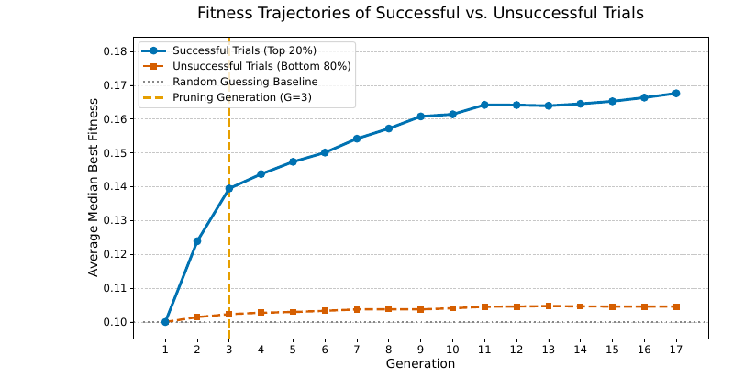
学会調査 › IEEE CEC：受賞・注目論文 ｜ IEEE CEC 2026（話題）
Early-Stopping Thresholds for ES-HyperNEAT: A Data-Driven Approach from Fitness Dynamics
Romain Claret, Arthur Gygax, Michael O'Neill, Paul Cotofrei, Pascal Felber（University of Neuchâtel）｜ IEEE CEC 2026
ES-HyperNEAT のハイパーパラメータ探索で大半の試行がランダム推測（MNIST 正解率 0.1）に停滞する問題に対し、序盤の適応度推移を二値分類して打ち切る規則を導いた。第 3 世代の累積中央値最良適応度が 0.140 以下なら打ち切る規則で、計算量を 41.6% 削減した。
Successive Halving や Hyperband は固定の淘汰スケジュール、学習曲線外挿は複雑な予測モデルに頼り、アルゴリズム固有の失敗パターンを使わない。先行研究の TPE は探索効率を上げても 1 試行のコストは減らせず、16 個のハイパーパラメータ空間では学習しない試行が大量に生じていた。
90 試行（30 構成×3 反復、17 世代）を最終適応度の上位 20% で成功・失敗に分類。成功試行が 0.1 を超える平均世代から G*=3 を決め、G* での閾値を F1 最大化で T*=0.140 とする。打ち切った試行 90 本を最後まで再開し、反実仮想の混同行列で検証した。
検証 180 試行で precision 0.843・recall 0.904・F1 0.872（Table III）。計算量は 3,060→1,786 世代（-41.6%）。Hyperband 比で総コスト -64%（10,656 対 29,574 世代）、平均適応度も有意に上（d=1.884, Table V）。無打ち切り TPE とは ±0.02 で同等（TOST p<.001）。
出典：ES-HyperNEAT Early Stopping (Claret+ 2026) Fig. 1（成功試行と失敗試行の中央値最良適応度の推移。破線が打ち切り世代 G=3）
発表：IEEE CEC 2026
リンク：https://arxiv.org/abs/2609.13533
受賞：IEEE CEC 2026（話題）
調査日：2026-10-27
確認範囲：全文（問題提起・手法・実験・結果・考察）
著者：収束後の集団に当てはめると recall 31.1% と厳しすぎ（Table IX）、適応的な閾値が要る。閾値は ES-HyperNEAT×MNIST 固有。
所感：第 0 世代の 93% が 0.1 に張り付くなど、成否が序盤でほぼ決まるという観察が早期打ち切りを成立させている。
・Quadtree Bottleneck / JAX-ESHN (Claret+ 2026)（既存：genetic-algorithm/neat）
・ES-HyperNEAT (Risi & Stanley 2012)
・Hyperband (Li+ 2018)
・BOHB (Falkner+ 2018)
Research Survey ｜ 学会調査 › IEEE CEC：受賞・注目論文
Notes:
arXiv 2609.13533v1（CEC 2026 採録の accepted version）を通読。既存デッキ genetic-algorithm/neat の Claret+ 2026 と同じグループ。

Slide 5
学会調査 › IEEE CEC：受賞・注目論文 ｜ IEEE CEC 2026（話題） ｜ 詳細・評価ポイント
Early-Stopping Thresholds for ES-HyperNEAT: A Data-Driven Approach from Fitness Dynamics
Romain Claret, Arthur Gygax, Michael O'Neill, Paul Cotofrei, Pascal Felber（University of Neuchâtel）｜ IEEE CEC 2026
ES-HyperNEAT は CPPN が基板上の結合パターンを生成する間接符号化のニューロエボリューションで、16 個の相互作用するハイパーパラメータを持つ。著者らの先行研究では TPE がランダム探索より良かったが、大半の構成は MNIST でランダム推測（適応度 0.1）のまま終わり、計算が無駄になっていた。
本研究は打ち切り判断を、序盤の適応度軌跡から最終的な成否を当てる二値分類とみなし、累積中央値最良適応度を特徴量に、打ち切り世代 G* と閾値 T* をデータから決める。成功の定義を 50/75/80/90 百分位で感度分析し、recall と削減率の兼ね合いから 80 百分位を採った。
検証では F1 0.872、計算量 41.6% 減で、解の質は無打ち切りと統計的に同等。Hyperband より 64% 安いが、最高適応度は 0.225 対 0.250 と劣る。収束後の集団では遅咲きの試行を誤って打ち切るため、探索段階に応じて閾値を緩める適応型が今後の課題。
IEEE CEC 2026（話題）
・NEAT 系の実務的な課題（無駄な試行）にデータ駆動で答えた
・規則は 2 つの数値だけで解釈しやすく、他の EA にも転用できる
・反実仮想の再開実験と TOST で同等性まで検証している
・Hyperband より安いが最高到達点は劣る、と限界も明示
（調査者の見立て：arXiv で CEC 2026 採録を明記。公式の賞ではない）
Research Survey ｜ 学会調査 › IEEE CEC：受賞・注目論文

Slide 6
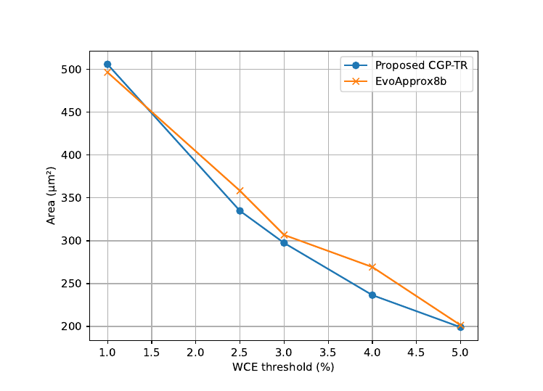
学会調査 › IEEE CEC：受賞・注目論文 ｜ IEEE CEC 2026（話題）
Genetic Programming with Transformer-Based Mutation for Approximate Circuit Design
Ondrej Galeta, Lukas Sekanina（Brno University of Technology）｜ IEEE CEC 2026
近似算術回路の自動設計で、Cartesian GP（CGP）の突然変異を Transformer に提案させる CGP-TR を示した。EvoApproxLib の 8 ビット近似乗算器 39,699 個で学習した BERT 型エンコーダが、変異させるノードと置換先の確率分布を出し、停滞時は通常の一様変異に切り替える。
EvoApproxLib は CGP の一点突然変異と大量の計算で作られ、そこからの改良は難しかった。GP と言語モデルの融合（Shem-Tov らの BERT 変異）は木構造 GP が中心で、CGP のグラフ表現や回路近似に Transformer を組み込んだ例はなかった（著者は初と主張）。
各ノードの埋め込みに入力元ノードの埋め込み平均を c_par=0.2 で加え、回路グラフの局所文脈を持たせる。学習はマスク予測で、関数・入力の BCE、ノード感度の MSE、幻覚抑制の信頼度損失を、パレート補間曲線への近さで重み付けして足す。WCE 閾値ごとに別モデル。
WCE ε=3/4/5% で各 576 回の CGP 実行を比較。ε=3% は中盤・終盤とも p≈10⁻⁹〜10⁻⁸ で CGP-TR が優位、ε=5% も有意、ε=4% は差なし（Fig. 6）。EvoApproxLib の最良回路に対し ε=2.5〜5% で面積を削減し（Fig. 8 の読み取りで ε=4% は約 270→約 236 µm²）、ε=1% のみ劣る。
出典：CGP-TR (Galeta & Sekanina 2026) Fig. 8（WCE 閾値ごとの最良 8 ビット近似乗算器の面積。青：CGP-TR、橙：EvoApproxLib）
発表：IEEE CEC 2026
リンク：https://arxiv.org/abs/2605.21055
受賞：IEEE CEC 2026（話題）
調査日：2026-10-27
確認範囲：全文（問題提起・手法・実験・結果・考察）
著者：WCE 閾値ごと・8 ビット乗算器だけのモデルで、汎用モデルや学習データの条件は未解明。学習（A5000 で約 1 時間/モデル）も進化も重い。
所感：LLM ではなく小型 Transformer を学習済みの変異分布として使い、外れたら古典変異に戻すハイブリッドが堅実。
・Cartesian GP (Miller 1999)（既存：genetic-algorithm/genetic-programming）
・EvoApproxLib (Mrazek+ 2017)
・BERT mutation (Shem-Tov+ 2025)
・LLM-SR (Shojaee+ 2025)（既存：同上）
Research Survey ｜ 学会調査 › IEEE CEC：受賞・注目論文
Notes:
arXiv 2605.21055v1（To appear at WCCI/CEC 2026）を通読。

Slide 7
学会調査 › IEEE CEC：受賞・注目論文 ｜ IEEE CEC 2026（話題） ｜ 詳細・評価ポイント
Genetic Programming with Transformer-Based Mutation for Approximate Circuit Design
Ondrej Galeta, Lukas Sekanina（Brno University of Technology）｜ IEEE CEC 2026
近似計算では、誤差を許して面積や電力を削る算術回路が DNN 実装に使われる。CGP は EvoApproxLib を生んだ代表手法だが、一点突然変異で最適化済みの回路をさらに改良するのは計算的に厳しい。
提案法は CGP の染色体（1 行×600 列の 2 入力ゲート）を Transformer に入れ、どのノードを何に変えるかの分布を得る。学習データは EvoApproxLib の乗算器から WCE 制約を満たしパレート前線に近いものを重み付きで選び、ノード位置の入れ替えで拡張する。推論は最良個体が更新されたときだけ CPU で行い、50 世代改善がなければ一様変異に戻す。
ε=3% と 5% で標準 CGP より統計的に良い面積に到達し、ε=2.5〜5% で EvoApproxLib を上回る乗算器を得た。ε=4% は分布として有意差がなく、ε=1% では劣った。WCE や bit 幅をまたいで汎化するモデルと、学習データの設計が課題。
IEEE CEC 2026（話題）
・ML で進化計算を強化する流れを、回路設計で具体的に実証した
・小型 Transformer と古典変異の切り替えで失敗時の頑健性を確保
・高度に最適化済みの EvoApproxLib を一部で更新した実利
・有意差なし・劣る条件も隠さず報告している
（調査者の見立て：arXiv で CEC 2026 採録を明記。公式の賞ではない）
Research Survey ｜ 学会調査 › IEEE CEC：受賞・注目論文

Slide 8
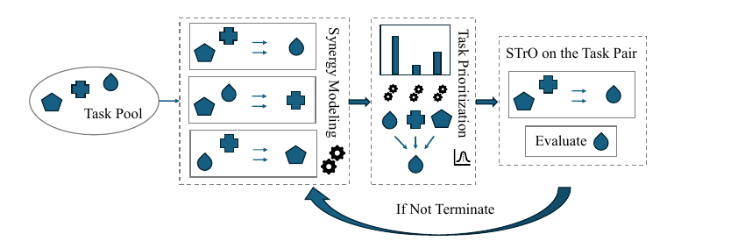
学会調査 › IEEE CEC：受賞・注目論文 ｜ IEEE CEC 2026（話題）
Solving Few-Shot Multiobjective Multitask Optimization via Iterative Sequential Transfer
Tingyang Wei, Haofeng Wu, Ananda Phan Iman, Zhao Wei, Jiao Liu, Yew-Soon Ong（Nanyang Technological University）｜ IEEE CEC 2026
評価予算がタスクあたり O(10²) しかない少数ショットの多目的マルチタスク最適化で、全タスクを同時に進める代わりに、毎反復 1 つの目標タスクだけを評価する逐次転移問題の列として解く IST を提案した。目標の選択はマルチタスク GP のタスクカーネルに基づく。
従来のマルチタスク最適化（MTO）は予算を全タスクに均等配分し、エリート解分布の整合に頼って知識を移す。予算が乏しいとどのタスクも良い解分布に届かず負の転移が起き、パレート多様体を近似する多目的では一層深刻。逐次転移（STrO）の理論の進展を MTO に持ち込んだ。
φ(t)=min_{i≠t} κ_T(i,t)（全ソースとの最小相乗パラメータ）で目標タスクを優先し、softmax（鋭さ S、閾値 θ）で確率的に選んで特定タスクの凍結を防ぐ。基底ソルバーは前向き・逆写像の MTGP を使う F-invTrEMO で、因子分解型 MTGP によりソース過多の偏りを抑える。
MOMTO ベンチマーク 7 問題 14 タスク（20 試行、IGD+）で F-invTrEMO-IST は F-invTrEMO に 12/14 タスクで優位（Table I）。例：NIHS Task-1 は 1.651E+03→5.934E+02。多目的 HPO 2 シナリオでは全 5 タスクで改善（Table II）。AMTEA に適用しても 11/14 で改善。
出典：IST (Wei+ 2026) Fig. 1(b)（相乗モデル→タスク優先度→タスク対の逐次転移で、毎反復 1 タスクだけを評価する IST の流れ）
発表：IEEE CEC 2026
リンク：https://arxiv.org/abs/2609.11228
受賞：IEEE CEC 2026（話題）
調査日：2026-10-27
確認範囲：全文（問題提起・手法・実験・結果・考察）
著者：目的数が異なるタスク（NIMS・NILS）は分解型の制約で扱えない。解空間の類似度が低い LS 系では改善が小さい。
所感：同時に解く MTO を、選んで順に移す形へ組み替えるだけで負の転移が減る、という整理は 2025 年 Best Paper の転移理論とも響き合う。
・Analogy-based ETO Theory (Xue+ 2025)（本資料）
・AMTEA (Da+, IEEE TCYB)
・Multifactorial Evolution (Gupta+ 2016)
・ParEGO (Knowles 2006)
Research Survey ｜ 学会調査 › IEEE CEC：受賞・注目論文
Notes:
arXiv 2609.11228v2（Accepted paper in WCCI/CEC 2026）を通読。

Slide 9
学会調査 › IEEE CEC：受賞・注目論文 ｜ IEEE CEC 2026（話題） ｜ 詳細・評価ポイント
Solving Few-Shot Multiobjective Multitask Optimization via Iterative Sequential Transfer
Tingyang Wei, Haofeng Wu, Ananda Phan Iman, Zhao Wei, Jiao Liu, Yew-Soon Ong（Nanyang Technological University）｜ IEEE CEC 2026
転移最適化は関連タスクの探索履歴を使って目標タスクを効率化する枠組みで、複数タスクを同時に解く MTO と、既存タスクから一方向に移す STrO がある。本論文は評価が高価な少数ショット・多目的の設定に絞り、MTO を STrO の列に変換する IST を示した。
各タスクを初期評価したあと、毎反復、MTGP で推定したタスク間相乗パラメータの最小値が大きいタスク、つまりどのソースとも相性の良いタスクを softmax で選び、そのタスクだけを他タスクの履歴から転移して 1 点評価する。転移には、重みベクトルから解への逆写像 GP と、拡張 Tchebycheff スカラー化の LCB 選択を組み合わせた F-invTrEMO を使う。
ベンチマークでは ParEGO と元の F-invTrEMO を多くのタスクで上回り、HPO でも全タスクで改善した。解空間の類似度が低い問題や目的数の異なるタスクは課題として残る。
IEEE CEC 2026（話題）
・評価が高価な実問題（HPO・設計）の少数予算設定に焦点を当てた
・MTO と逐次転移という 2 系統を 1 つの枠組みでつないだ
・タスク選択を確率化し、特定タスクの凍結を防ぐ工夫
・別の基底ソルバー AMTEA でも効果を確認し、汎用性を示した
（調査者の見立て：arXiv で WCCI/CEC 2026 採録を明記。公式の賞ではない）
Research Survey ｜ 学会調査 › IEEE CEC：受賞・注目論文

Slide 10
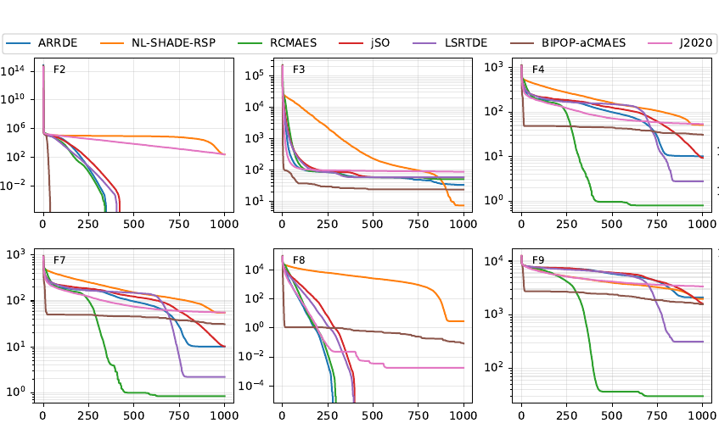
学会調査 › IEEE CEC：受賞・注目論文 ｜ IEEE CEC 2026 競技会トラック（話題）
RCMAES: A Robust CMA-ES Variant for CEC2026 Competition
Khoirul Faiq Muzakka, Sören Möller, Martin Finsterbusch（Forschungszentrum Jülich）｜ IEEE CEC 2026 競技会トラック
CEC 2026 の単目的・境界制約付き最適化競技会（CEC2017 関数群、D=30）向けに、純粋な CMA-ES に次元依存の非線形な集団サイズ縮小と再始動を組み込んだ RCMAES を提案した。DE 系が上位を占める近年の CEC 競技会で、CMA-ES 系を有力候補として再評価した。
近年の CEC 競技会は jSO・L-SHADE・LSRTDE など DE 系が主流で、純 CMA-ES の投稿は少ない。IPOP/BIPOP-aCMA-ES は再始動ごとに集団を大きくするが、RCMAES は ARRDE に倣い同じか小さい集団で再始動し、過去の収束点を避けて新しい領域を探す。
初期集団 N0=D·max(2, 10η−20)（η=log10(Nmax/D)）、Np(t)=N0−(N0−D)[1−(1−t)^r]、r=1.7−0.01D で低次元ほど急速に縮小。集団の適応度幅が相対 1e-8 以下で再始動し、前回の収束平均の周囲を避けて平均を再サンプル。境界違反は確率的に修復。
CEC2017 で LSRTDE・ARRDE・jSO など 6 手法と比較（51 試行）。D=30/50/100 で Friedman 順位 2 位、D=100 で精度指標 E が 1 位（0.190）、勝敗では LSRTDE にも勝ち越し（Table I）。CEC2022 の D=20 は E・R とも 1 位（Table III）。CEC2020 では 4〜6 位と劣る（Table II）。
出典：RCMAES (Muzakka+ 2026) Fig. 1 の一部（CEC2017 D=30 の F2〜F4・F7〜F9 での平均誤差の推移。緑が RCMAES）
発表：IEEE CEC 2026
リンク：https://arxiv.org/abs/2604.27138
受賞：IEEE CEC 2026 競技会トラック（話題）
調査日：2026-10-27
確認範囲：全文（問題提起・手法・実験・結果・考察）
著者：CEC2017 の F29 で弱く、それが Friedman 順位を下げる。係数は 3 つのスイートで経験的に調整した。
所感：スイート間で順位が大きく入れ替わる（LSRTDE は CEC2020 で最下位級）ことを示しており、単一スイートで勝つことの危うさを物語る。
・CMA-ES Tutorial (Hansen 2016)（既存：genetic-algorithm/cma-es）
・BIPOP-aCMA-ES (Loshchilov+ 2013)
・L-SHADE (Tanabe & Fukunaga 2014)
・ModCMA (de Nobel+ 2026)（既存：同上）
Research Survey ｜ 学会調査 › IEEE CEC：受賞・注目論文
Notes:
arXiv 2604.27138v1（accepted manuscript for IEEE CEC 2026 competition track）を通読。

Slide 11
学会調査 › IEEE CEC：受賞・注目論文 ｜ IEEE CEC 2026 競技会トラック（話題） ｜ 詳細・評価ポイント
RCMAES: A Robust CMA-ES Variant for CEC2026 Competition
Khoirul Faiq Muzakka, Sören Möller, Martin Finsterbusch（Forschungszentrum Jülich）｜ IEEE CEC 2026 競技会トラック
CEC は毎年、単目的・多目的・制約付きなどの最適化競技会を併催し、共通のベンチマーク・評価回数・指標で手法を比べる。本論文は CEC 2026 の単目的境界制約付き競技会への参加論文で、対象は CEC2017 関数群の D=30。
RCMAES は active CMA-ES を土台に、評価予算と次元から初期集団を決め、時間とともに非線形に集団を減らす。低次元では縮小が速く早期収束しやすいが、それを頻繁な再始動と過去の収束領域を避ける初期化で補う。
CEC2017・2020・2022 で DE 系の歴代上位手法と比べると、高次元ほど強く、CEC2017 の D≥30 では LSRTDE とほぼ互角、CEC2022 の D=20 では首位だった。一方で CEC2020 の低次元では中位以下に沈む。競技会規定の計算量指標は (T2−T1)/T1=0.77。競技会での最終順位は本文に記載がない。
IEEE CEC 2026 競技会トラック（話題）
・CEC の特色である競技会トラック（共通スイートでの勝負）の典型例
・DE 系が強い競技会で、CMA-ES 系が上位に迫ることを示した
・3 スイート横断で、ベンチマーク依存の順位変動を明示した
・Minion フレームワークで実装を公開し、再現性に配慮
（調査者の見立て：公式の賞ではない。競技会の結果は未確認）
Research Survey ｜ 学会調査 › IEEE CEC：受賞・注目論文

Slide 12
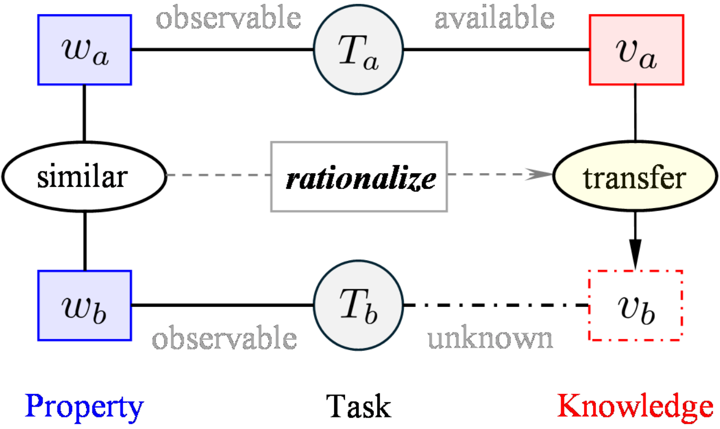
学会調査 › IEEE CEC：受賞・注目論文 ｜ IEEE CEC 2025 Best Paper Award
A Theoretical Analysis of Analogy-Based Evolutionary Transfer Optimization
Xiaoming Xue, Liang Feng, Yinglan Feng, Rui Liu, Kai Zhang, Kay Chen Tan（The Hong Kong Polytechnic University）｜ IEEE CEC 2025
進化的転移最適化（ETO）のうち類似度に基づいて知識を移す手法群に、類推推論の 3 過程（検索・写像・評価）を対応させた理論基盤を与えた。何を・どう・いつ移すかの 3 課題を定理化し、負の転移を防ぐ条件と正の転移を保証する条件を導いた。
ETO は逐次転移・マルチタスク・マルチフォームと手法が急増したが、なぜ効くかの理論が追いついていない。Scott & De Jong の転移の困難性の結果や、個別アルゴリズムの適応転移の解析は散発的で、共通の基礎に統一されていなかった。
観測可能な類似度 s と知識の有用度 u の関係が全単射かつ連続なら単調関数になる（定理 1）ことを起点に、写像で類似度を上げれば有用度が上がる（定理 2）、閾値 s_thre で有用・無用を判別できる（定理 3）を示す。3 過程の合成 15 通りで性能利得の下限を比べる。
理論論文で数値実験はない。主結果は 2 定理：評価過程を含む場合に限り性能利得が無条件に非負（定理 4、式 (13) の 15 合成の下限比較）。ソース数 k→∞ で優れた知識を含む確率 1−(1−P⁺)^k→1 となる大規模検索か、適切な写像があれば正の利得を条件付きで保証（定理 5）。
出典：Analogy-based ETO Theory (Xue+ 2025) Fig. 1（類推に基づく知識転移の論理：観測可能な性質 w の類似が知識 v の転移を正当化する）
発表：IEEE CEC 2025
リンク：https://arxiv.org/abs/2503.21156
受賞：IEEE CEC 2025 Best Paper Award
調査日：2026-10-27
確認範囲：全文（問題提起・手法・実験・結果・考察）
著者：帰納・予測・因果など類推以外の推論に基づく ETO の理論は今後。類推バイアスの自動発見も課題。
所感：全単射・連続性は実問題では強い仮定だが、いつ移すかを決める評価過程が負の転移回避の必要十分条件、という整理は設計指針として明快。
・IST (Wei+ 2026)（本資料）
・First complexity results for evolutionary knowledge transfer (Scott & De Jong 2023)
・Multifactorial Evolution (Gupta+ 2016)
・Evolutionary Transfer Optimization (Tan+ 2021)
Research Survey ｜ 学会調査 › IEEE CEC：受賞・注目論文
Notes:
arXiv 2503.21156v1 を通読。受賞の出典：PolyU DSAI ニュース（2025-06-24）と PolyU 研究ポータル。受賞題名は「A Theoretical Analysis of Evolutionary Transfer Optimization」と報じられ、arXiv 版の題名（Analogy-Based を含む）とわずかに異なる。著者・内容は一致するが、採録版の題名は IEEE Xplore で未確認。

Slide 13
学会調査 › IEEE CEC：受賞・注目論文 ｜ IEEE CEC 2025 Best Paper Award ｜ 詳細・評価ポイント
A Theoretical Analysis of Analogy-Based Evolutionary Transfer Optimization
Xiaoming Xue, Liang Feng, Yinglan Feng, Rui Liu, Kai Zhang, Kay Chen Tan（The Hong Kong Polytechnic University）｜ IEEE CEC 2025
ETO は、関連タスクで得た知識を目標タスクの進化的探索に移して性能を上げる枠組みで、何を（検索）・どう（写像）・いつ（評価）移すかが中心課題とされる。本論文は、多くの手法が暗黙に頼る「似ていれば役立つ」という類推の論理を、3 つの原理とその前提として明文化した。
検索は類似度と有用度の単調関係、写像は類似度を高める変換の存在（実現可能性）とそれを見つける算法（最適性）、評価は類似度閾値による有用・無用の判別に帰着する。混合モデルによる暗黙の転移も同じ枠組みで説明できる。
性能利得については、評価過程を含めることが負の転移を防ぐ必要十分条件で、正の転移にはソースを大量に用意するか適切な写像を作る必要があると示す。さらにノーフリーランチ定理の観点から、ETO が従来の進化最適化に勝るのは類推の帰納バイアスが対象の問題族とよく整合するときに限る、と位置づけた。
IEEE CEC 2025 Best Paper Award
・急増する ETO 手法の「なぜ効くか」に統一的な理論を与えた
・負の転移を防ぐ条件を、評価過程の有無という必要十分条件で示した
・ノーフリーランチ定理と整合する形で ETO の優位性を条件づけた
・PolyU の発表は類推の 3 過程と転移の 3 課題の対応づけを強調
（選考理由は非公表。上記は調査者の見立て）
Research Survey ｜ 学会調査 › IEEE CEC：受賞・注目論文

Slide 14
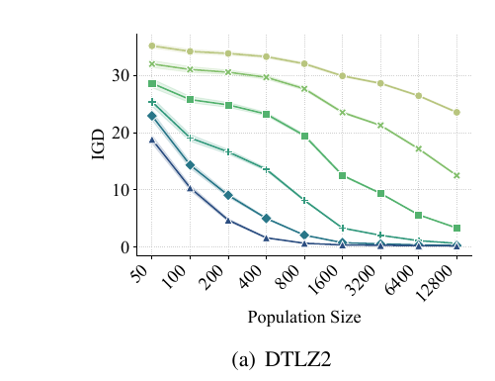
学会調査 › IEEE CEC：受賞・注目論文 ｜ IEEE CEC 2025（話題）
GPU-accelerated Evolutionary Many-objective Optimization Using Tensorized NSGA-III
Hao Li, Zhenyu Liang, Ran Cheng（Southern University of Science and Technology）｜ IEEE CEC 2025
4 目的以上の多目的最適化の定番 NSGA-III を、近似なしに完全テンソル化して GPU で動かす TensorNSGA-III を提案した。参照点ごとの候補をキャッシュテンソルにまとめて niche 選択の逐次ループを並列化し、CPU 版 NSGA-III 比で最大 3629 倍の高速化を達成した。
既存の GPU 版 MOEA は手書き CUDA や近似的な非優越ソートに頼り、保守性や元アルゴリズムへの忠実性に欠けた。NSGA-III の niche 選択は動的な while ループで GPU に不向きで、単純に GPU へ移した版は CPU 版より遅かった（Table I）。
全個体×全参照点の垂直距離 D（2n×w）を一括計算して最近参照点 π と距離 d を得る。参照点ごとに所属個体を並べたキャッシュ Q と次の選択位置 s を持ち、niche 数最小の参照点を一度に複数処理する。NaN で詰めて形状を固定し、EvoX 上で実装した。
DTLZ3（6 目的・500 変数）で集団 12,800 の世代あたり時間は CPU 版 216.5 秒に対し 0.0597 秒（3629 倍, Table I）。DTLZ2/5/7 では集団 50→800 で IGD が最も大きく改善（Fig. 3）。Brax の多目的ロボット制御で TensorRVEA と同等以上、MoSwimmer で優位。
出典：TensorNSGA-III (Li+ 2025) Fig. 3(a)（DTLZ2 での集団サイズ別の IGD。濃い線ほど世代数が多い：50〜1600 世代）
発表：IEEE CEC 2025
リンク：https://arxiv.org/abs/2504.06067
受賞：IEEE CEC 2025（話題）
調査日：2026-10-27
確認範囲：全文（問題提起・手法・実験・結果・考察）
著者：単純な GPU 移植は逆効果で、アルゴリズムの再設計が要る。
所感：集団を 1 万規模にすると多目的の解の質が上がることを予算一定で示した点が実験的に重要。EvoX 系の GPU 化を、選択の厳密さを保ったまま多目的へ広げた。
・TensorNEAT (Wang+ 2024)（既存：genetic-algorithm/neat）
・TensorRVEA (Liang+)
・EvoX (Huang+ 2024)
・NSGA-III (Deb & Jain 2014)
Research Survey ｜ 学会調査 › IEEE CEC：受賞・注目論文
Notes:
arXiv 2504.06067v1（Accepted by IEEE CEC 2025）を通読。

Slide 15
学会調査 › IEEE CEC：受賞・注目論文 ｜ IEEE CEC 2025（話題） ｜ 詳細・評価ポイント
GPU-accelerated Evolutionary Many-objective Optimization Using Tensorized NSGA-III
Hao Li, Zhenyu Liang, Ran Cheng（Southern University of Science and Technology）｜ IEEE CEC 2025
多目的（MaOP）では目的数が増えると非優越解が増えて選択圧が下がり、パレート前線を覆うのに必要な集団も急増する。NSGA-III は参照点で多様性を保つ代表手法だが、CPU 前提の設計で集団は数百規模に限られてきた。
TensorNSGA-III は変異・交叉をテンソル演算化したうえで、ボトルネックの niche 選択を、最近参照点選択とキャッシュを使ったランダム選択の 2 段に分け、参照点単位のバッチ処理に置き換えた。元の選択規則は保ったまま、ループ回数を大きく減らす。
V100 GPU での計測で、集団 12,800 でも 1 世代 0.06 秒と CPU 版の 3629 倍速い。集団を増やすほど IGD・HV が改善し、MNK 景観では集団 800 以上でないと世代数を増やしても効かないなど、大集団の重要性を予算一定の実験で示した。神経進化による多目的ロボット制御でも多様な方策を得た。
IEEE CEC 2025（話題）
・GPU・テンソル化による EC 高速化（EvoX 系）の流れを代表する
・近似なしで元アルゴリズムの選択を再現し、比較の公平性を保つ
・集団 1 万超の多目的最適化という新しい実験領域を開いた
・コードを evomo として公開
（調査者の見立て：公式の賞ではない）
Research Survey ｜ 学会調査 › IEEE CEC：受賞・注目論文

Slide 16
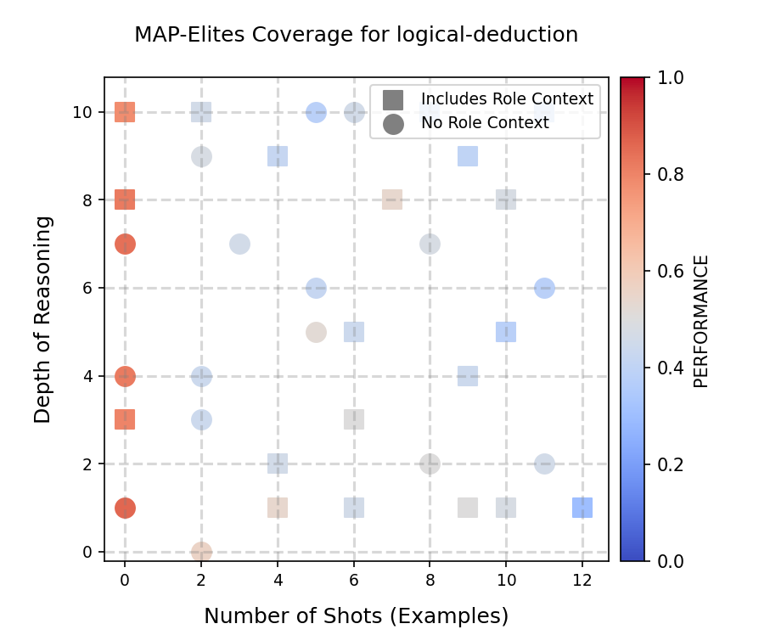
学会調査 › IEEE CEC：受賞・注目論文 ｜ IEEE CEC 2025（話題）
Diverse Prompts: Illuminating the Prompt Space of Large Language Models with MAP-Elites
Gabriel Machado Santos, Rita Maria da Silva Julia, Marcelo Zanchetta do Nascimento（Federal University of Uberlândia）｜ IEEE CEC 2025
LLM のプロンプト構造（例の数、推論の深さ、役割文脈、長さ）が性能に与える影響を、文脈自由文法で生成したプロンプトを MAP-Elites で探索して地図化した。BigBench Lite の 7 タスク×10B 未満の 4 LLM で、高性能かつ構造的に多様なプロンプト群を得た。
自動プロンプト生成（AutoPrompt、prefix-tuning、文法ベースの合成）は特定タスクで最良の 1 本を探すのが目的で、構造の違いが性能にどう効くか、タスク間で一般化するかは調べられていなかった。Quality-Diversity をプロンプト空間に適用した研究も少なかった。
文法 P→STEI|SEI|CSTEI|CSEI でショット S・思考深さ T・役割 C・課題入力 E・指示 I を組み合わせ、規則番号列を遺伝子型とする。表現型（例の数・語数・推論深さ）をビン（2, 25, 2）で区切り、50 個体×10 世代、変異率 40%、50 問の正答率を適応度とする。
性能 55% 超の個体で表現型空間の 60% 超を覆えた実行は、ランダム探索 6/28 に対し MAP-Elites 21/28（Table I）。Winowhy は 4 モデルとも有意（Starling で 96% 対 44%）。論理演繹 LD3 では高性能はほぼ 0-shot のみ（Fig. 1, Table III）。推論深さ・役割文脈の効果はほぼない。
出典：Diverse Prompts (Santos+ 2025) Fig. 1 左（論理演繹 LD3 で MAP-Elites が覆った表現型空間。横：例の数、縦：推論深さ、色：性能、形：役割文脈の有無）
発表：IEEE CEC 2025
リンク：https://arxiv.org/abs/2504.14367
受賞：IEEE CEC 2025（話題）
調査日：2026-10-27
確認範囲：全文（問題提起・手法・実験・結果・考察）
著者：予算約 500 ドル、10B 未満の 4 モデル・7 タスクに限られ、大規模モデルへの一般化は不明。役割文脈は固定テンプレートだった。
所感：相関は弱く結論は控えめだが、タスクによって最適な構造が逆転することを QD の地図で見せた点が分かりやすい。
・MAP-Elites (Mouret & Clune 2015)（既存：open-endedness/quality-diversity）
・Promptbreeder (Fernando+ 2023)（既存：open-endedness/llm-driven-evolution）
・EvoPrompt (Guo+ 2024)
Research Survey ｜ 学会調査 › IEEE CEC：受賞・注目論文
Notes:
arXiv 2504.14367v1（Accepted for publication in IEEE CEC 2025）を通読。

Slide 17
学会調査 › IEEE CEC：受賞・注目論文 ｜ IEEE CEC 2025（話題） ｜ 詳細・評価ポイント
Diverse Prompts: Illuminating the Prompt Space of Large Language Models with MAP-Elites
Gabriel Machado Santos, Rita Maria da Silva Julia, Marcelo Zanchetta do Nascimento（Federal University of Uberlândia）｜ IEEE CEC 2025
LLM の性能はプロンプトの書き方に敏感だが、どの構造要素が効くかの系統的な知見は少ない。本論文はプロンプトを文法の展開経路として表し、構造的特徴を表現型とする MAP-Elites で、高性能かつ多様なプロンプトの地図を作った。
例示の数（0/少数/多数）、思考の深さ（段数 1〜10 を指定する step-by-step 指示）、役割文脈の有無を変え、各個体を 50 問で評価する。ランダム探索を対照に、被覆率をカイ二乗検定と Cramér の V で、特徴と性能の関係を Spearman 相関で、上位個体での特徴の偏りを比率の z 検定で調べた。
MAP-Elites は高性能個体による被覆でランダム探索を一貫して上回った。PDSD・SSB・Winowhy のような文脈・パターン型の課題では例示が効き、LD3・SQA・Known Unknowns のような知識・推論型では 0-shot が優れた。推論深さや役割文脈は全体として有意な効果がなかった。
IEEE CEC 2025（話題）
・QD（MAP-Elites）を LLM のプロンプト空間に持ち込んだ融合例
・最良の 1 本ではなく、構造と性能の関係の地図を示した
・課題の型によって 0-shot と few-shot の優劣が逆転することを提示
・小規模モデル・低予算で再現できる設定（コード公開）
（調査者の見立て：公式の賞ではない）
Research Survey ｜ 学会調査 › IEEE CEC：受賞・注目論文

Slide 18
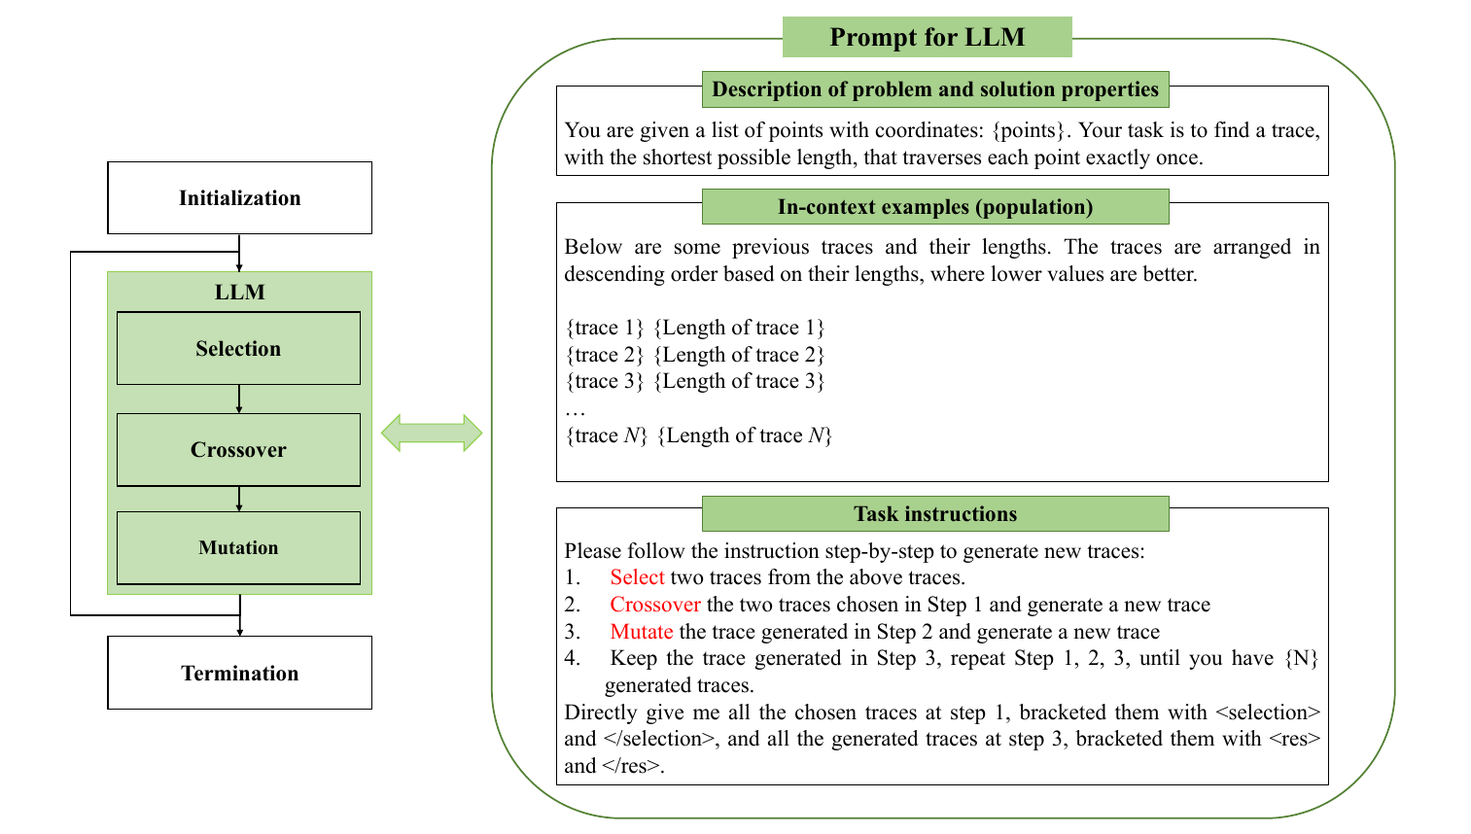
学会調査 › IEEE CEC：受賞・注目論文 ｜ IEEE CEC 2024（話題）
Large Language Models as Evolutionary Optimizers
Shengcai Liu, Caishun Chen, Xinghua Qu, Ke Tang, Yew-Soon Ong（CFAR, A*STAR）｜ IEEE CEC 2024
LLM 自身に親選択・交叉・突然変異をさせる進化的組合せ最適化 LMEA を提案した。プロンプトに問題記述・現集団の解と適応度・操作手順を書き、GPT-3.5 がゼロショットで子を生成する。停滞時に温度を上げる自己適応も加え、TSP で従来のヒューリスティクスと比べた。
従来の EA は問題ごとに演算子を専門家が設計し、自動設計（メタ最適化）も訓練集合の選定や計算コストが重かった。OPRO は LLM に新解を直接作らせるが交叉・突然変異を使わない。LLM を組合せ最適化の進化演算子に使う試みはなかった（著者は初と主張）。
集団 N=16、G=250 世代。各世代、プロンプトで 2 経路の選択→交叉→変異を N 回繰り返させ、<selection>・<res> タグで出力形式を固定する。親子を合わせて上位 N を残す。K=20 世代改善がなければ温度を 0.1 上げる（初期 1.0）。
rue/clu 各 4 規模×5 インスタンスで Concorde の最適値と比較（Table I）。n=10・15 の 20 中 19 で最適解。n=20 では挿入法に劣り（rue-20 で 3.94%）、n=25 で 18.72% と急悪化。全 8 集合で OPRO に優位。温度適応なしでは rue-20 が 11.82%（Table II）。
出典：LMEA (Liu+ 2024) Fig. 1（LMEA の流れと TSP 用プロンプトの例：問題記述・集団の例示・操作手順）
発表：IEEE CEC 2024
リンク：https://arxiv.org/abs/2310.19046
受賞：IEEE CEC 2024（話題）
調査日：2026-10-27
確認範囲：全文（問題提起・手法・実験・結果・考察）
著者：規模の拡大に弱く、API 呼び出しで小問題でも約半日かかる。部分解の改善や失敗から学ぶ工夫は今後。
所感：性能は小規模に限られるが、自然言語で演算子を指示する EA という設計空間を CEC で早期に示し、後の LLM 駆動アルゴリズム設計の起点の 1 つになった。
・LLM as PSO（既存：swarm-intelligence/ga-hybrid）
・OPRO (Yang+ 2024)
・LMX (Meyerson+ 2023)（既存：open-endedness/llm-driven-evolution）
Research Survey ｜ 学会調査 › IEEE CEC：受賞・注目論文
Notes:
arXiv 2310.19046v3（Accepted by CEC 2024）を通読。

Slide 19
学会調査 › IEEE CEC：受賞・注目論文 ｜ IEEE CEC 2024（話題） ｜ 詳細・評価ポイント
Large Language Models as Evolutionary Optimizers
Shengcai Liu, Caishun Chen, Xinghua Qu, Ke Tang, Yew-Soon Ong（CFAR, A*STAR）｜ IEEE CEC 2024
EA を新しい問題に適用するには、解表現に合わせた交叉・変異・修復の演算子設計が必要で、専門知識と労力がかかる。本論文は、LLM が持つ最適化の経験知を使えば、演算子を自然言語で指示するだけで EA が組めるのではないかと問うた。
LMEA はランダムな初期集団から始め、毎世代のプロンプト（TSP の座標、制約と目的、現集団の巡回路と長さ、選択・交叉・変異の手順）で GPT-3.5 に N 個の子を作らせる。演算の具体的なやり方は指定せず、出力形式だけを厳密に決める。停滞すると温度を上げて探索を強める。
10〜15 ノードではほぼ最適解に到達し、評価 4,000 回以下で数十億通り以上の解空間を探索できた。一方 20 ノード以上では従来の挿入法に劣り、25 ノードで大きく崩れた。OPRO との比較が LLM による交叉・変異の効果を、温度適応の有無の比較が自己適応の効果を示す。
IEEE CEC 2024（話題）
・LLM を進化演算子そのものに使う発想を組合せ最適化で示した
・演算子設計を自然言語に置き換え、ドメイン知識の負担を下げた
・規模の限界を数値で明示し、後続研究の課題を示した
・CEC で LLM×EC の融合が主題になっていく流れの先駆け
（調査者の見立て：公式の賞ではない）
Research Survey ｜ 学会調査 › IEEE CEC：受賞・注目論文

Slide 20
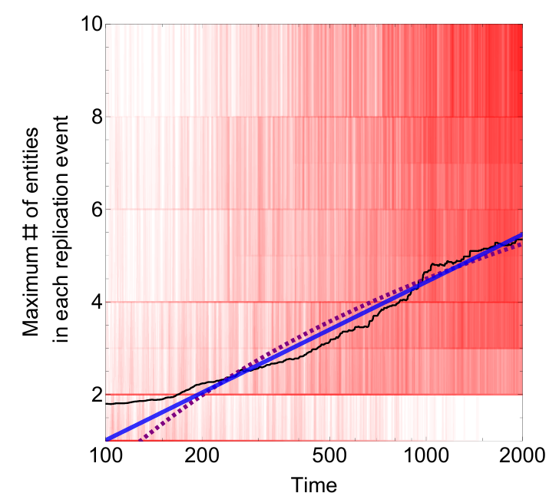
学会調査 › IEEE CEC：受賞・注目論文 ｜ IEEE CEC 2024（話題）
Non-Spatial Hash Chemistry as a Minimalistic Open-Ended Evolutionary System
Hiroki Sayama（Binghamton University）｜ IEEE CEC 2024
ハッシュ関数を万能の適応度評価器とする人工化学 Hash Chemistry から空間を取り除き、粒子の近接を多重集合で直接表した非空間版を提案した。多重集合同士の対戦と複製・死・突然変異だけの最小モデルで、複製する高次実体のサイズが際限なく増え続けることを示した。
元の Hash Chemistry は 2 次元空間の近傍探索が O(n²) で重く、計算量の爆発を防ぐ密度上限が高次実体の無限成長を妨げていた。可能性空間の濃度の跳躍がオープンエンド性を生むという著者の仮説を、より少ない仮定で確かめる必要があった。
要素型は 1〜1000、状態は多重集合のリスト（上限 10,000）。毎ステップ n/2 回、無作為な 2 つを選び、ハッシュ値 mod 10⁸ を適応度として高い方を複製、低い方を確率 1−f(1−n/n_max) で除去。全体の 1% に要素置換・除去・内容倍化の突然変異を与える。
元モデル比で 1 実行 69.01→30.73 分（2.25 倍速、Fig. 2）、絶滅は 0 件。100 実行で複製実体の最大・平均サイズの推移は、有界モデルより非有界モデル n(t)=a log t+b が有意に良く当てはまった（最大サイズの AIC 1392 対 181、Table I）。一方、出現した型の多様性は元モデルより低い。
出典：Non-Spatial Hash Chemistry (Sayama 2024) Fig. 5 上段（複製実体の最大要素数の推移。黒：100 試行平均、青：非有界成長、紫点線：有界成長の当てはめ）
発表：IEEE CEC 2024
リンク：https://arxiv.org/abs/2404.18027
受賞：IEEE CEC 2024（話題）
調査日：2026-10-27
確認範囲：全文（問題提起・手法・実験・結果・考察）
著者：非空間化で、文脈依存の適応度と多重スケール適応という元モデルの重要な性質が失われた。複製のたびに変異させる版は複雑化しなかった。
所感：空間は複雑化に必須ではないが多様化には効く、という切り分けが明快。忠実な複製が複雑化の条件という指摘も示唆的。
・Hash Chemistry (Sayama 2019)
・Swarm Chemistry レビュー (Sayama 2025)（既存：open-endedness/foundation-model-alife）
・Hughes+ 2024（定義）（既存：同上）
・Tierra (Ray 1991)
Research Survey ｜ 学会調査 › IEEE CEC：受賞・注目論文
Notes:
arXiv 2404.18027v1（accepted for publication in Proceedings of IEEE CEC 2024）を通読。

Slide 21
学会調査 › IEEE CEC：受賞・注目論文 ｜ IEEE CEC 2024（話題） ｜ 詳細・評価ポイント
Non-Spatial Hash Chemistry as a Minimalistic Open-Ended Evolutionary System
Hiroki Sayama（Binghamton University）｜ IEEE CEC 2024
人工生命・AI で関心が高まるオープンエンド性について、著者は以前、扱う対象の集合が要素から要素の組へ跳ぶ濃度の跳躍が無限の新規性を生むと論じ、ハッシュ関数で任意の組に適応度を与える Hash Chemistry で実証した。
本論文は空間を捨て、近接粒子の塊を多重集合という分子として保存し、ランダムな 2 分子の対戦で複製と死を決める。複製は正確に行い、突然変異は別段階で全体の 1% に与える。近傍探索が不要になり、計算は 2 倍以上速くなった。
100 回の試行で、適応度は t≈50 で 0.999 に達した後も桁を増やしながら改善を続け、複製に関わる要素数は 5,000 を超えて増え続けた。複製実体のサイズは最大・平均とも対数的な非有界成長モデルがよく合い、平均だけが非有界だった元モデルより明確だった。ただし大域的な対戦で選択が強く、型の多様化は抑えられた。
IEEE CEC 2024（話題）
・CEC にも ALife・オープンエンド進化の研究が載ることを示す例
・最小モデルで複雑さの無限成長を統計的に検証した
・空間・密度制約・複製の忠実度の役割を切り分けた
・2 倍超の高速化で 100 試行規模の解析を可能にした
（調査者の見立て：公式の賞ではない）
Research Survey ｜ 学会調査 › IEEE CEC：受賞・注目論文

